Slide 1
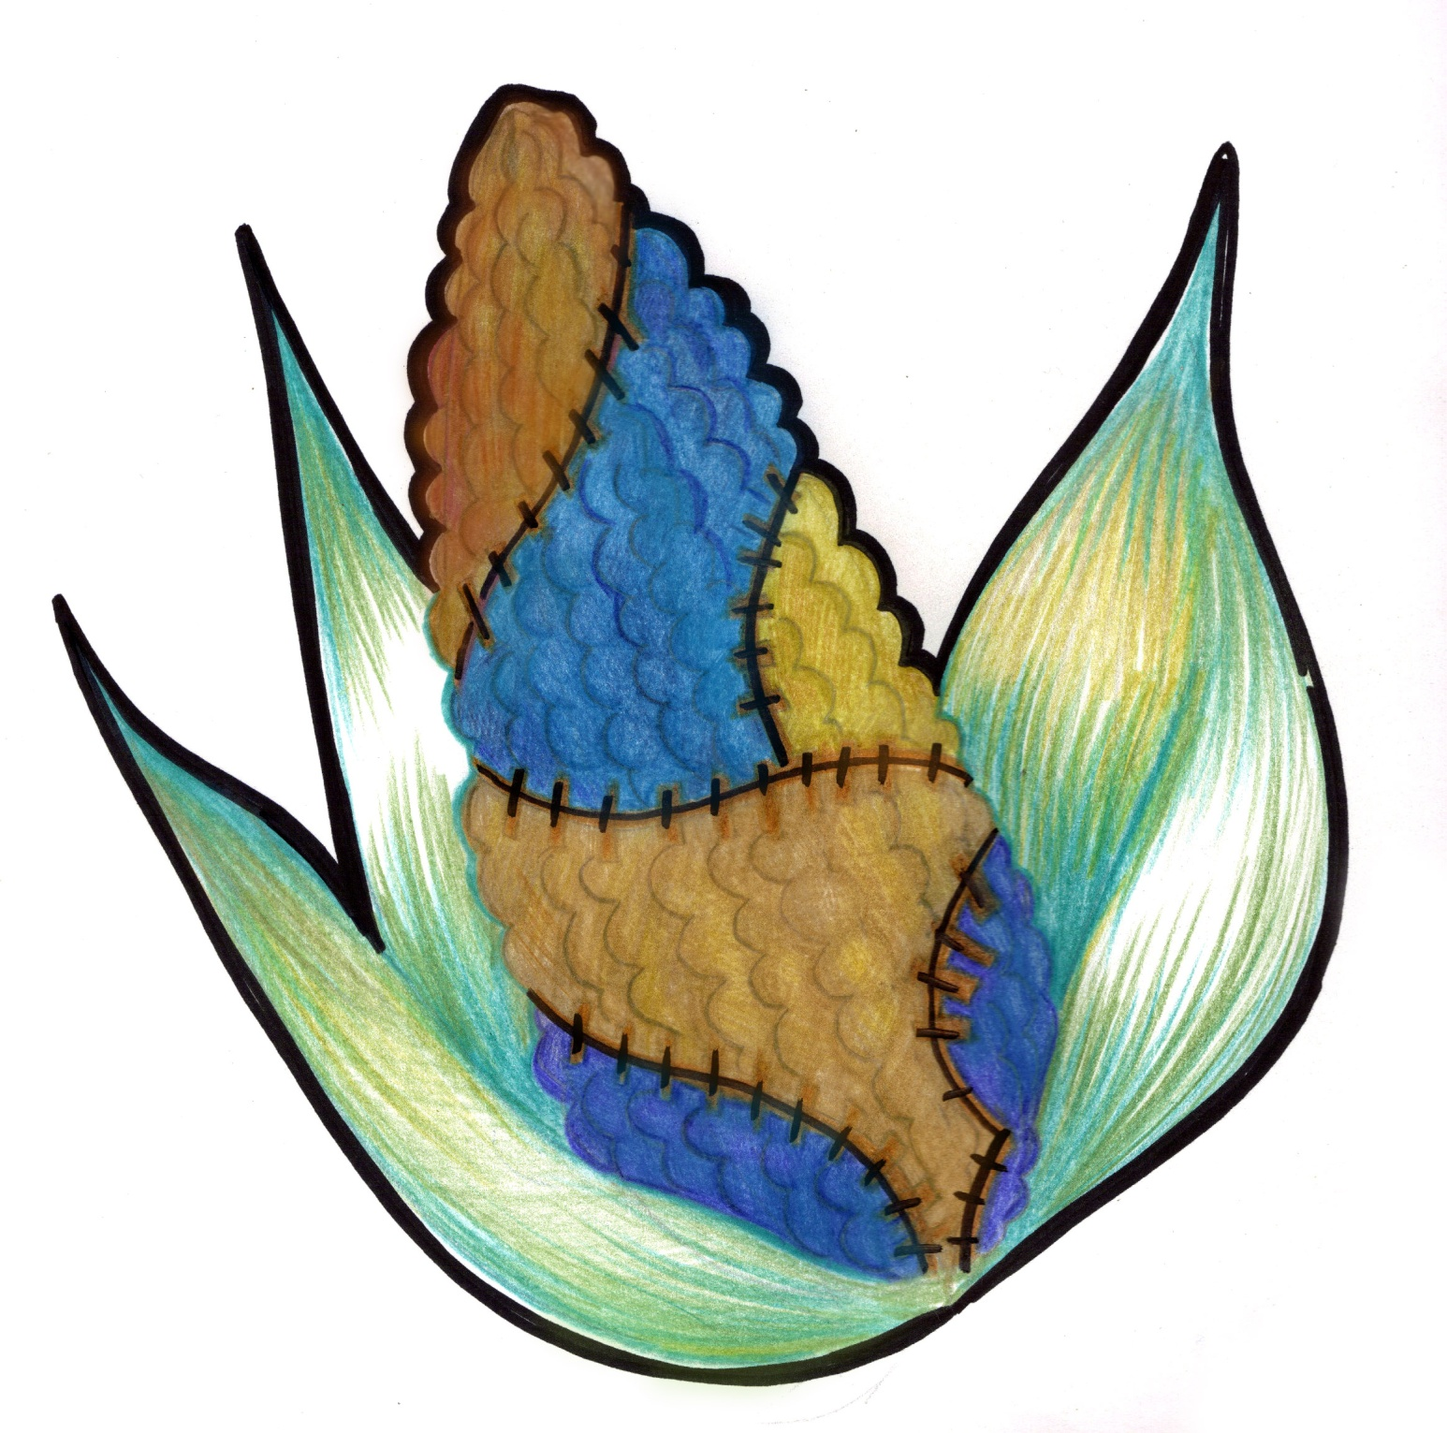
Riesgos y ventajas. El Estado y las corporaciones en la expansión de los transgénicos y el agronegocio
Seminario de la Asociación Mexicana de Estudios Rurales:
Problemas centrales y alternativas en la sociedad rural
Dra. Yolanda Cristina Massieu Trigo
yola_massieu@hotmail.com

Slide 2
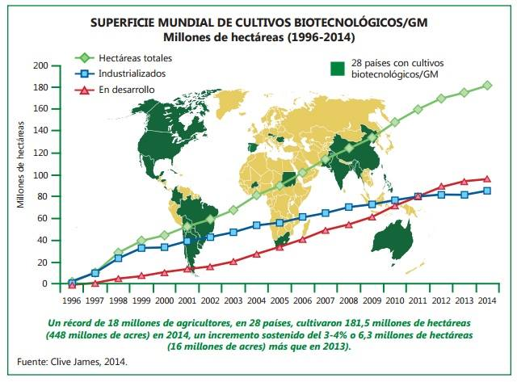

Slide 3
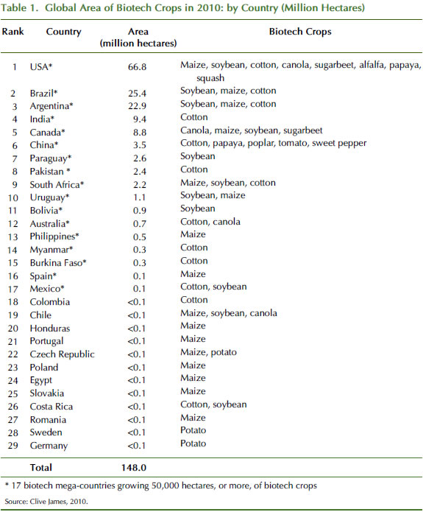

Slide 4
Principales países productores de cultivos transgénicos. 1996-2014 (millones de hectáreas sembradas)
País | 1996 | 1997 | 1998 | 1999 | 2001 | 2009 | 2010 | 2014
EUA | 1.5 | 8.1 | 20.5 | 28.5 | 35.7 | 64.0 | 66.8 | 73.1
China | 1.1 | 1.8 | <0.1 | 0.3 | 1.5 | 3.7 | 3.5 | 3.9
Argentina | 0.1 | 1.3 | 4.3 | 6.7 | 11.8 | 21.3 | 22.9 | 24.3
Canadá | 0.1 | 1.3 | 2.8 | 4 | 3.2 | 8.2 | 8.8 | 11.6
Brasil | - | - | - | - | - | 21.4 | 25.4 | 42.2
India | - | - | - | - | - | 8.4 | 9.4 | 11.6
Australia | <0.1 | <0.1 | <0.1 | <0.1 | - | 0.2 | 0.7 | 0.8
México | <0.1 | <0.1 | <0.1 | <0.1 | <0.1 | 0.1 | 0.1 | 0.2
Paraguay | - | - | - | - | - | 2.2 | 2.6 | 3.9
Uruguay | - | - | - | - | - | 0.8 | 1.1 | 1.6
Bolivia | - | - | - | - | - | 0.8 | 0.9 | 1

Slide 5
CENTROS VAVILOV DE BIODIVERSIDAD MUNDIAL
REGIÓN
CULTIVOS DE ORIGEN
América Central
Maíz, poroto común, boniato
Andes
Papas, poroto lima, maní
Sur de Brasil, Paraguay
Mandioca
Mediterráneo
Avena, colza
Suroeste Asiático
Centeno, cebada, trigo, arvejas
Abisinia
Cebada, sorgo, mijo
Asia central
Trigo
Indo-Burma
Arroz, trigo enano
Sudeste Asiático
Banana, caña de azúcar, ñame, arroz
China
Mijo cola de zorro, soya, arroz

Slide 6
VARIEDADES SEMBRADAS EN LA ANTIGÜEDAD DE ALGUNOS CULTIVOS ALIMENTARIOS
Cultivo
País de origen
Número de variedades que se llegaron
a sembrar en tiempos antiguos
Variedades actuales
Trigo
China
10,000
1,000 (1970)
Maíz
México
Miles
20% en 1970 del total que se sembraba en los ‘30
Manzanas
EUA
7,000
1,000
Arroz
Filipinas
Miles
98% del área sembrada con arroz son sólo dos variedades de la Revolución Verde

Slide 7
AGROBIODIVERSIDAD
-Por más de 10,000 años los agricultores han trabajado con la naturaleza para desarrollar miles de variedades de cultivos que se adecúen a diversos climas y culturas
-Los agricultores hindúes han adaptado miles de variedades de arroz, los andinos más de 3,000 variedades de papas, en Papua-Nueva Guinea se cultivan mas de 5,000 variedades de papas dulces (Shiva,2000)
-En México llegaron a existir miles de variedades de maíces criollos. Del total que se cultivaban en la década de los treintas del siglo XX, queda el 20% (GRAIN, 1996). Estudio reciente de Conabio: 59 razas
-De las 250,000 a 300,000 especies de plantas vivas actualmente, por lo menos de 10,000 a 50,000 son comestibles. Siete mil especies han sido desarrolladas por la agricultura y usadas para alimento. Sólo 30 especies componen el 90% del consumo calórico del mundo y sólo 4 especies: arroz, maíz, trigo y soya, proveen la mayoría de las calorías y proteínas consumidas por la población mundial (Shiva,2000)

Slide 8
AGROBIODIVERSIDAD EN LA AGRICULTURA CAMPESINA
-Los campesinos indígenas de Chiapas son caracterizados como no productivos porque rinden alrededor de dos toneladas por hectárea de maíz. Sin embargo, la producción de alimentos completa es de más de 20 toneladas por hectárea, si se consideran sus frijoles, calabacitas, verduras y árboles frutales
-En Java, los pequeños agricultores cultivan 607 plantas diferentes en los jardines de sus casas
-En el Africa subsahariana, las mujeres cultivan 120 diferentes plantas
-Un solo jardín hogareño en Tailandia tiene 230 especies
-Los jardines africanos tienen más de 60 especies de árboles
-Las familias rurales en el Congo comen hojas de más de 50 especies diferentes de árboles de sus parcelas (Shiva,2000)

Slide 9
UTILIDADES PARA LA AGRICULTURA ESTADOUNIDENSE DEL ACCESO GRATUITO A LOS RECURSOS GENÉTICOS
-Una variedad turca de trigo proporcionó genes resistentes al hongo rayado de las variedades estadounidenses, contribución estimada en 50 millones de dólares anuales
-La variedad hindú que proveyó al sorgo de resistencia al escarabajo verde ha producido 12 millones de dólares anuales en beneficios
-Un gene de Etiopía protege a la avena estadounidense de la enfermedad del enano amarillo, permitiendo beneficios de 150 millones de dólares anuales
-La introducción de genes peruanos en el jitomate de EU, para inducir mayor contenido sólido, le ha dado a esta industria aumentos en sus ganancias por 5 millones de dólares anuales
-Las variedades de soya desarrolladas por la Universidad de Illinois en los noventas, usando germoplasma de Corea, le han ahorrado a la agricultura estadounidense entre 100 y 500 millones de dólares en el procesamiento anual de esta leguminosa (Kloppenburg,1990)

Slide 10
PROPIEDAD INTELECTUAL DE LOS RECURSOS GENÉTICOS Y BIOLÓGICOS
El concepto internacional sobre los derechos de propiedad intelectual de la biodiversidad ha cambiado en los últimos años: en los sesentas, fueron considerados patrimonio de la humanidad, lo cual quería decir que el acceso era gratuito. Desde los setentas y ochentas, muchos países cambiaron sus leyes para hacer posible otorgar patentes sobre organismos vivos. Cuando empezaron a aparecer los organismos genéticamente modificados, comenzaron otorgarse las primeras patentes. La regulación del acceso a la biodiversidad se otorga a los Estados nacionales por el CDB, en los hechos ha facilitado mayor mercantilización (Rodríguez, 2012)
En México existe un Ley Federal de Variedades Vegetales desde 1996 y la mayoría de las solicitudes para proteger plantas (279) se han hecho por compañías multinacionales, principalmente florícolas (SAGAR,1999)

Slide 11
CARACTERÍSTICAS DE LA SEMILLA Y APROPIACIÓN DE LA AGRICULTURA
Las semillas tienen un triple carácter:
-como un cultivo
-para propagación
-para crear una nueva variedad de planta
La apropiación requiere eliminar las dos segundas (caso extremo: tecnología Terminator)

Slide 12
Cultivos en México en los que hay o han habido repercusiones importantes de los transgénicos, estudiados por el área “Impactos sociales de la biotecnología”
Jitomate
Soya
Algodón
Papa
Flor
Maíz
Papaya
Ámbitos de los impactos y las respuestas sociales:
Regulación, Estado y política
Ecología política
Producción, alimentación y consumo
Empleo
Movimiento social
Ciencia y tecnología

Slide 13
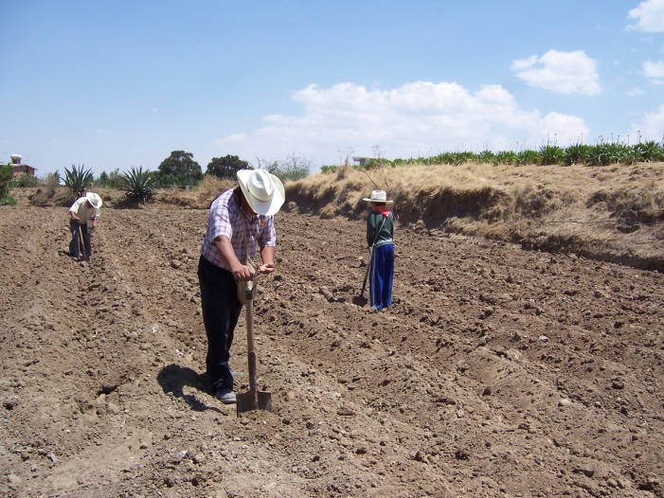
Diferencias entre Biotecnología y Revolución Verde
Revolución Verde: Se da sólo en la agricultura, transforma cultivos alimentarios y patrón tecnológico a nivel mundial, sin necesidad de regulación ni DPI
Biotecnología-ingeniería genética: Mayor percepción de riesgo, con aplicaciones en agricultura, medicina, minería, industria alimentaria, ambiental y petrolífera. Necesidad de regulación y presencia de DPI
Revolución Verde: Inversión pública e intervención gubernamental
Biotecnología: Carácter empresarial-privado, monopolio y grandes corporaciones

Slide 14
Biotecnología: Control corporativo. Las 10 principales compañías mundiales de semillas
Compañía y país de origen | Ventas de semillas (millones USD, 2007) | % del mercado de semillas patentadas
Monsanto (EU) | $4,964 | 23
DuPont (EU) | $3,300 | 15
Syngenta (Suiza) | $2,018 | 9
Groupe Limagrain (Francia) | $1,226 | 6
Land O’Lakes (EU) | $917 | 4
KWS AG (Alemania) | $702 | 3
Bayer Crop Science (Alemania) | $524 | 2
Sakata (Japón) | $396 | <2
DLF-Trifolium (Dinamarca) | $391 | <2
Takii (Japón) | $347 | <2
TOTAL | $14,785 | 67%

Slide 15
Para 2015 seis compañías controlan el 75% de los insumos agrícolas y sólo tres empresas controlan más de la mitad (53%) del mercado global de semillas comerciales (Monsanto-26%, DuPont Pioneer-18.2 y Syngenta 9.2%). Entre las tres facturan $18,000 mdd. Entre el cuarto y décimo lugar aparecen la compañía Vilmorin (del francés Grupo Limagrain), WinField, la alemana KWS, Bayer Cropscience, Dow AgroSciences y las japonesas Sakata y Takii. Entre las diez empresas dominan el 75 por ciento del mercado mundial de semillas, de $26,000 mdd anuales (Cuadro 3.2.1) (Aranda, 2016).

Slide 16
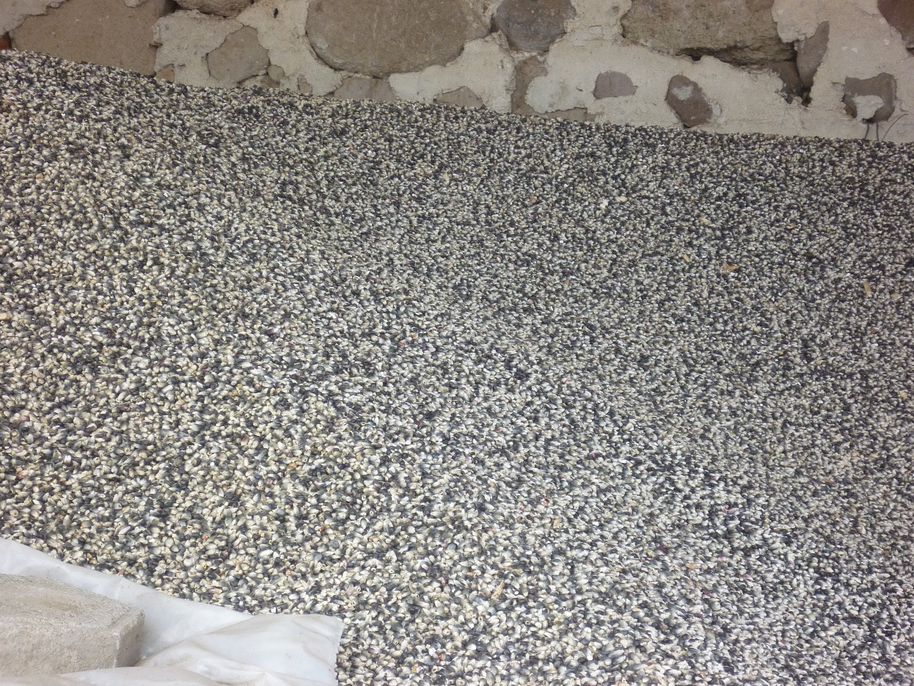
Discusión acerca del alcance de la transformación que provocaría la agro-biotecnología en los años 80 y 90
Se discutía sobre si la biotecnología agrícola transformaría de raíz la producción agrícola y alimentaria, como sucedió con la Revolución Verde
Posiciones que lo negaban, por ser la agricultura una rama secundaria de la economía (Buttel)
Análisis que generalizaba, como si se tratara de una tecnología homogénea (Restrepo)
Discusión que ubicaba a la biotecnología como parte de conjunto de tecnologías de la 3ª RCT (Ominami), planteamiento teórico del paradigma tecno-económico (Pérez)
No había aún productos comerciales suficientes, se habla de potencialidades
Se hablaba de beneficios para los consumidores, los productores agrícolas y el medio ambiente
Prometía resolver el problema del hambre (al igual que la RV)

Slide 17
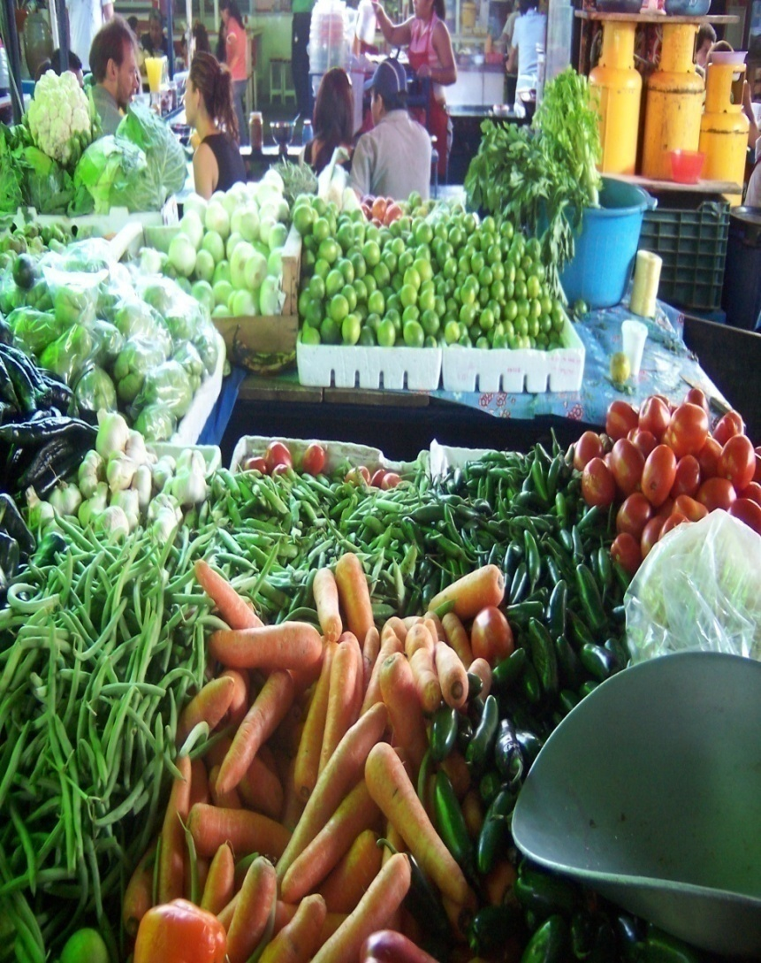
Debate en el S.XXI
Para 2015, es claro que la agricultura transgénica no ha transformado radicalmente la producción de alimentos, como si lo hizo la Revolución Verde
Existen básicamente dos transformaciones en el mercado (resistencia a herbicidas, a insectos y a virus), en cuatro cultivos: maíz, soya, algodón, canola y papaya. En maíz comienza a hablarse de resistencia a sequía
Un grupo limitado de países los siembran masivamente (EUA, Canadá, Argentina, Brasil, India, China con más de 5 millones hectáreas)
Agricultura climáticamente inteligente: agudización del control de las corporaciones

Slide 18
El maíz en los mitos prehispánicos: eje de la matriz cultural mesoamericana (Bonfil Batalla)
Quetzalcóatl, señor de Tula, dios sabio y bondadoso, ayudó a los hombres a encontrar el maíz para su sustento
En las versiones aztecas de la creación, investigadas y escritas por Alfonso Caso (La religión de los aztecas y Pueblo del Sol), las plantas que se van citando como alimento de la humanidad van gradualmente pareciéndose al ideal de alimentación del indio mesoamericano: el maíz. La última planta que aparece en estas versiones, el cencocopi, es el tecocentli (hoy llamado teocintle), antepasado silvestre del maíz

Slide 19
Chicomecóatl, la más importante de las deidades aztecas de la vegetación o “diosa de los mantenimientos”, se llama también “7 mazorcas de maíz”
Además, cada una de las plantas importantes para los aztecas fue convertida en un dios. El maíz, la más importante de todas, tenía una serie de dioses que lo representaban: Centéotl, que literalmente quiere decir: centli: maíz y téotl, dios. La semilla se concibe como una mujer que va representando, en sus diversas edades, el desarrollo de la mazorca. Xilonen es mazorca tierna o jilote, Ilamatecuhtli es “la señora de la falda vieja”, mazorca seca, cubierta ya por hojas secas y arrugadas

Slide 20
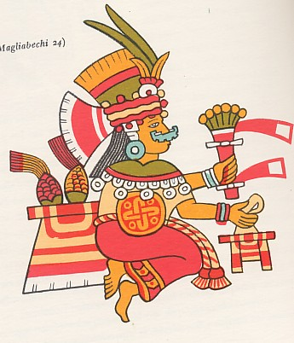
Xilonen, mazorca tierna o jilote

Slide 21
México, como centro de origen del maíz, el mayor consumidor del mundo y el país para el que el maíz representa una parte importante de su cultura, tiene un número significativo de razas de maíz, tanto en bancos de germoplasma como en cultivo. Algunas de estas razas datan del periodo precolombino. En 1951 Wellhausen encontró 25 razas bien definidas, en 1970 Hernández y Alanís agregaron 5 razas más, en 1991 Ortega et al encontraron 41, y Sánchez et al hallaron 59 en 2000 (Ortega Paczka, 2007), cantidad confirmada por estudio de Conabio en 2010.

Slide 23
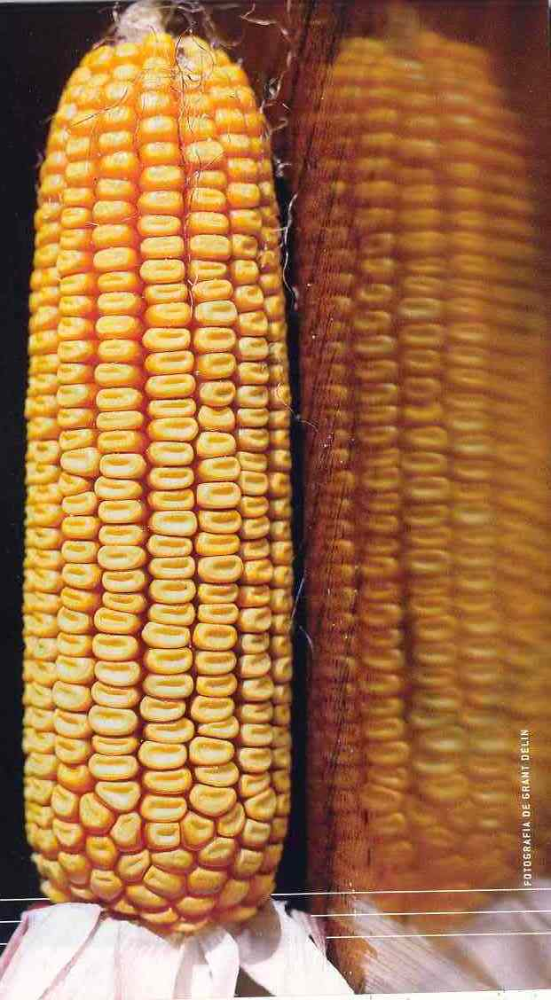
CONTAMINACIÓN CON MAÍZ TRANSGÉNICO EN MÉXICO
-A principios de 2001 un grupo de investigadores de la Universidad de California en Berkeley, bajo la dirección del Dr. Ignacio Chapela, en colaboración con técnicos de la Unión Zapoteco-Chinanteca, detectaron presencia de contaminación transgénica en la Sierra Norte de Oaxaca
-Mayo de 2001: Comunicación del Dr. Ignacio Chapela a funcionarios del INE y CONABIO
-A raíz de dicha denuncia personal, el INE y la CONABIO, con la colaboración de campesinos, realizaron muestreos en localidades de Puebla y Oaxaca, con la finalidad de comprobar estos resultados

Slide 24
Eventos concernientes a la introducción de maíz transgénico en México I
El reporte de la CCA publicado en 2004, que recomienda no introducir maíz transgénico en México y hacer más investigación sobre diversidad genética y flujo de transgenes
La Ley de Bioseguridad, aprobada en el congreso en 2006 con muchas contradicciones
El Manifiesto publicado el 17 de septiembre de 2006 para proteger y defender el maíz, firmado por investigadores y ONGs

Slide 25
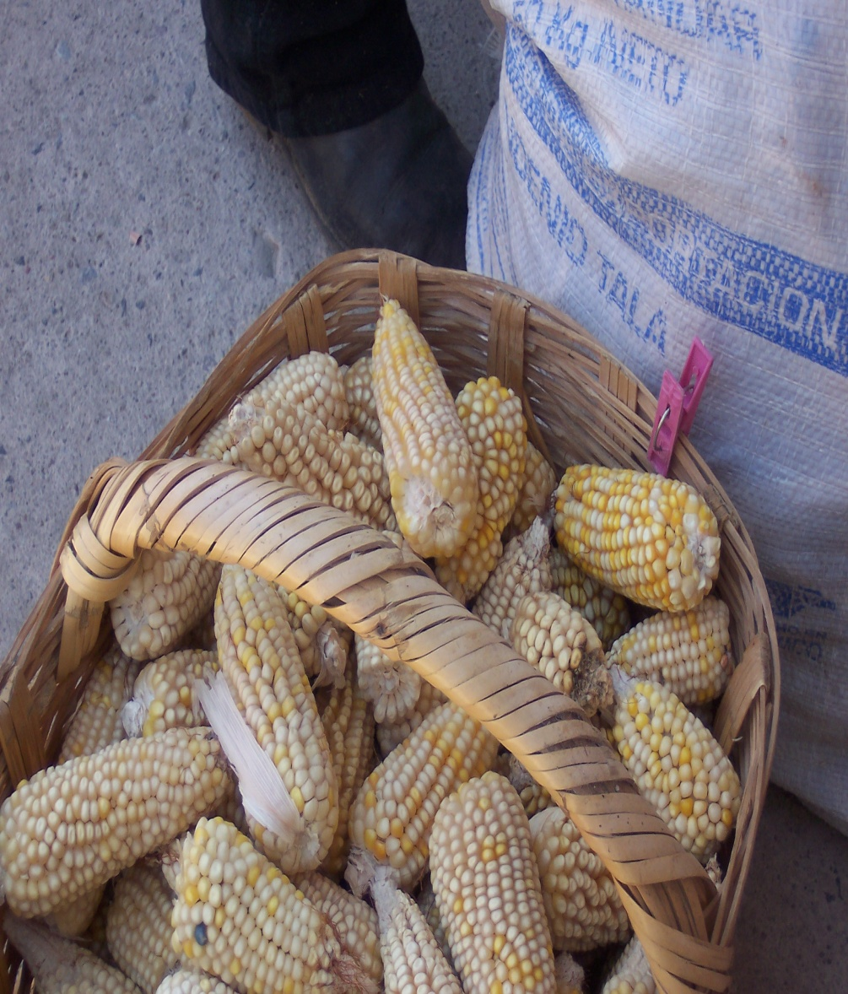
Eventos concernientes a la introducción de maíz transgénico en México II
El convenio firmado por Monsanto y CNC en 2007 para investigar la diversidad genética del maíz
Campaña “Sin Maíz no hay país”, 2008 a la fecha
Proyecto Maestro de Maíces Mexicanos(2008 a la fecha)
Red Mexicana de Monitoreo (2009)
Autorización de 24 pruebas de maíz transgénico Bt y resistente a herbicidas para las transnacionales en campos del INIFAP
Proyecto de Maíces mexicanos Monsanto-CNC-Gob. de Puebla-UAAN
Experiencias institucionales de monitoreo
Autorización de 81 pruebas de campo en 2011

Slide 26
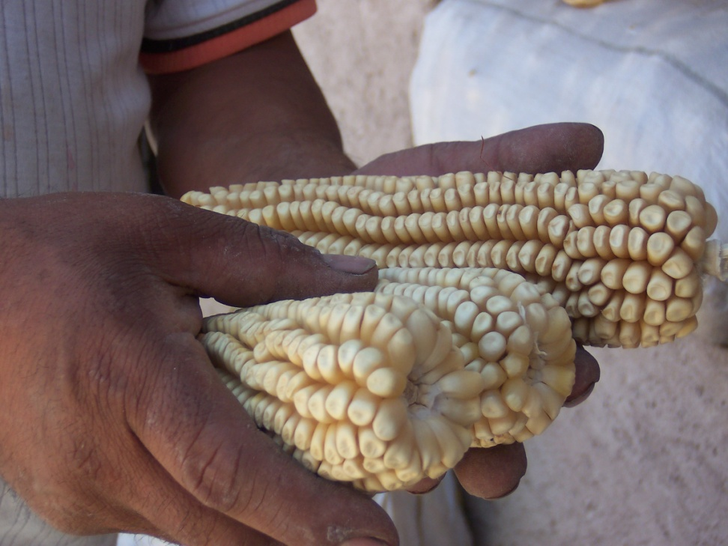
Eventos oncernientes a la introducción de maíz transgénico en México III
Aprobación de la Ley Agrícola de Fomento y Protección al Maíz como Patrimonio Originario, en Diversificación Constante y Alimentario para el Estado de Tlaxcala. Impulsada por el Grupo Vicente Guerrero
Aprobación de ley semejante en Michoacán, pero no a iniciativa de grupos campesinos
Polémica CECCAM-ETC vs Grupo Vicente Guerrero, AMER, PIDASA, Jornada del Campo respecto a la Ley
Presión constante y creciente para liberar siembra de maíz transgénico ante crisis alimentaria

Slide 27
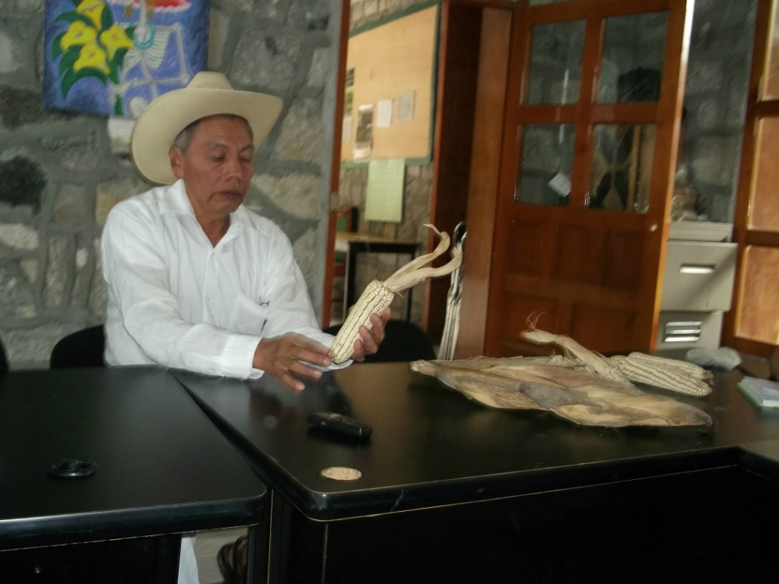
Eventos concernientes a la introducción de maíz transgénico en México IV
Estudio “secreto e independiente” del profesor Seralini, realizado de 2009 a 2011 sobre daños a ratas alimentadas con maíz transgénico
Nombramiento de Francisco Bolívar en el equipo de transición de Peña Nieto
2013: ante demanda de acción colectiva, un juez dicta medida cautelar que declara prohibidas las pruebas y liberación comercial del maíz transgénico en tanto no se investiguen efectos negativos
Agosto de 2015: un juez da prórroga a medida cautelar
Creación de la Alianza Pro-transgénicos

Slide 28
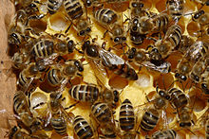
Repercusiones sobre la apicultura de indígenas mayas I
En 2011 rechazo de Alemania a exportaciones de miel orgánica del sureste de México, por estar contaminada con polen procedente de soya transgénica: nueva dimensión de la contaminación transgénica y la bioseguridad
10 de mayo de 2012 se publica en el diario oficial del gobierno del Estado de Yucatán un decreto que determina que el estado es territorio libre de transgénicos.
Campeche :un juzgado el 7 de marzo de 2014 otorgó un amparo en contra del permiso otorgado por la Secretaría de Agricultura, Ganadería, Desarrollo Rural, Pesca y Alimentación (Sagarpa), con el aval de la Secretaría de Medio Ambiente y Recursos Naturales (Semarnat) para la siembra de soya transgénica en el estado (Chim, 2014).

Slide 29
Repercusiones sobre la apicultura de indígenas mayas II
Destrucción de la biodiversidad en la selva maya
“Hace ya 19 meses que los apicultores de Campeche y Yucatán logramos que los jueces federales nos dieran la razón y cancelaran el permiso para la siembra de este cultivo porque nadie nos consultó y vulneraron nuestros derechos como pueblo maya. Desde entonces hemos visto cómo se deforestan nuestros bosques, cómo están secando las aguadas y hemos vuelto a ver a los jaguares cerca de los pueblos porque están huyendo de la quema de los bosques para volverlos plantaciones. Salvemos nuestra selva maya en Campeche, nuestra agricultura, nuestra apicultura, no queremos más deforestación ni contaminación” (Gustavo Huchín, apicultor maya que inició la petición de firmas vía internet, Ecoosfera, 2015)
Octubre de 2015: apicultores mayas de la península, junto con activistas y académicos entregaron una petición con 63,600 firmas a la Suprema Corte de Justicia, fruto de una movilización a favor de la defensa de sus derechos, como el de ser consultados. En noviembre la Suprema Corte invalidó el permiso otorgado para las siembras (que continuaban pese a los amparos concedidos), hasta que no se consulte a los pueblos mayas afectados en Campeche y Yucatán. El argumento principal fue que ni Sagarpa ni Semarnat respetaron el derecho a consulta que tienen las comunidades indígenas que han sido perjudicadas (Calderón, 2015).

Slide 30
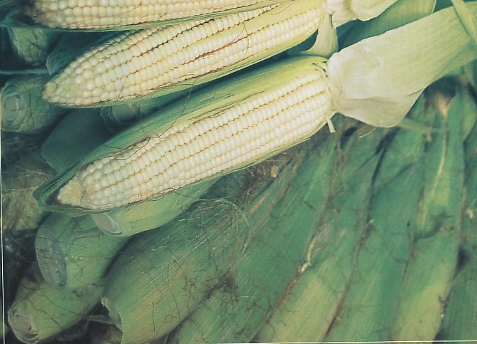
Los agrocombustibles: un nuevo elemento de análisis
En 2006 EUA utilizó el 20% de su producción total de maíz (48 millones de toneladas, más del doble de la producción mexicana) para elaborar casi 19 millones de litros de etanol.
Probablemente se esté usando maíz transgénico, a futuro variedades transgénicas especializadas
El efecto inmediato en México fue el encarecimiento del maíz y la tortilla a comienzos de 2007
En el futuro inmediato EU utilizará más maíz para producir etanol y los países que dependen alimentariamente, como México, de sus exportaciones tendrán fuertes repercusiones
Panorama de encarecimiento de los alimentos a nivel mundial
Caída del precio del petróleo a partir de 2014: supuesto interés internacional en promover los agrocombustibles-deforestación y despojo
Probable aplicación de ingeniería genética: cultivos transgénicos no comestibles para producción de combustibles, plásticos y medicamentos
Polémica en torno a la pertinencia del uso del maíz, un cultivo alimentario, para producir combustible
México: fábricas fallidas de etanol a partir de maíz para exportar a EU, con subsidio del gobierno
Proyectos de biodiesel y expansión de palma africana en Chiapas, con sorgo en Tamaulipas.
En Brasil se elabora de caña de azúcar. Hay críticas a esta producción por utilización de trabajo esclavo

Slide 31
¡Muchas gracias!

